Slide 1
Universidade de São Paulo – USP
Escola Superior de Agricultura Luiz de Queiroz – ESALQ
Departamento de Fitopatologia e Nematologia - LFN
Epidemiologia e Controle – LFN-5840
GRADIENTES DO HLB
Dra. Isabela Vescove Primiano
Engenheira agrônoma
MsC. e PhD. Fitopatologia

Slide 2
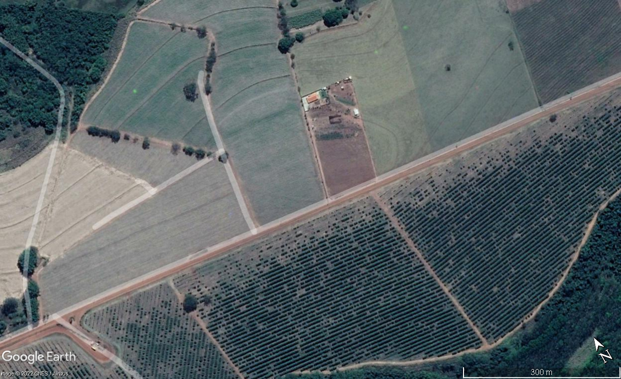
Imagens aéreas de pomares de laranja

Slide 3
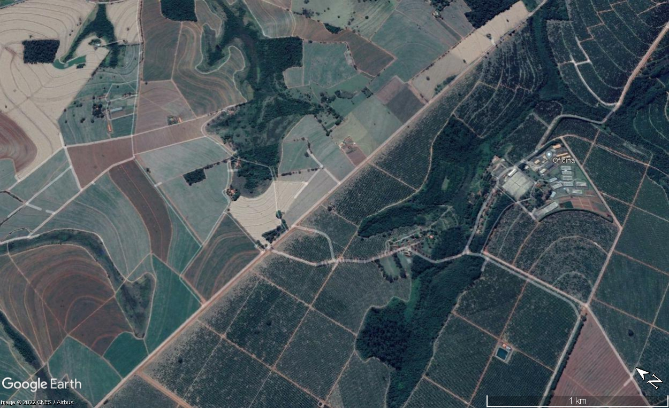
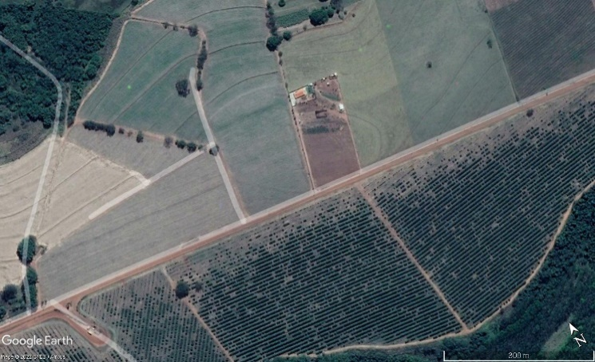
Imagens aéreas de pomares de laranja

Slide 4
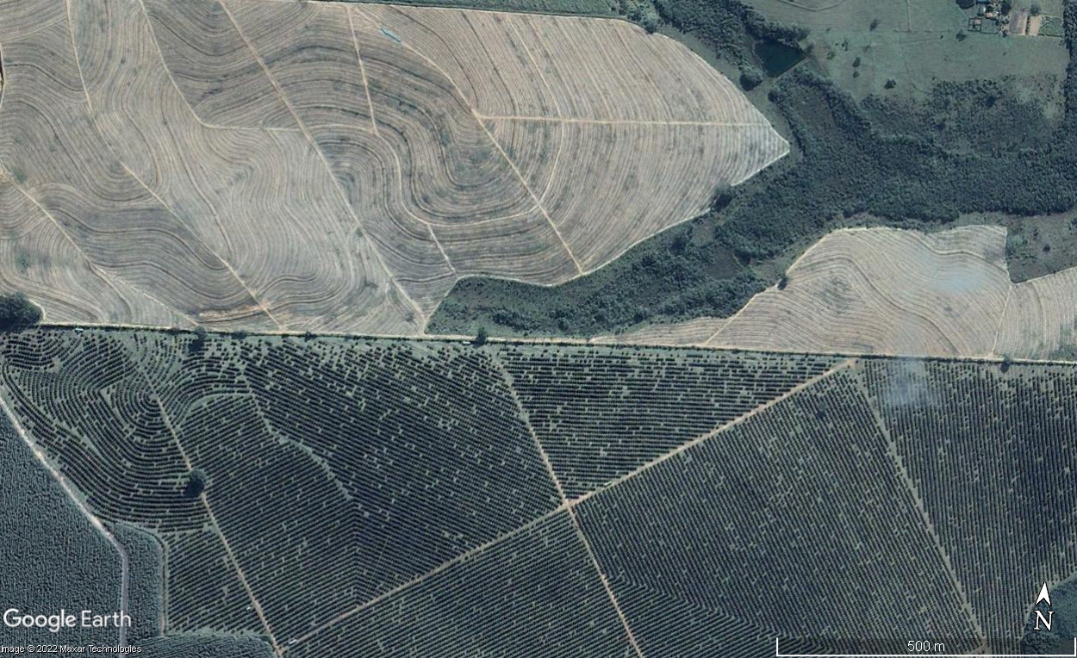
Imagens aéreas de pomares de laranja

Slide 5
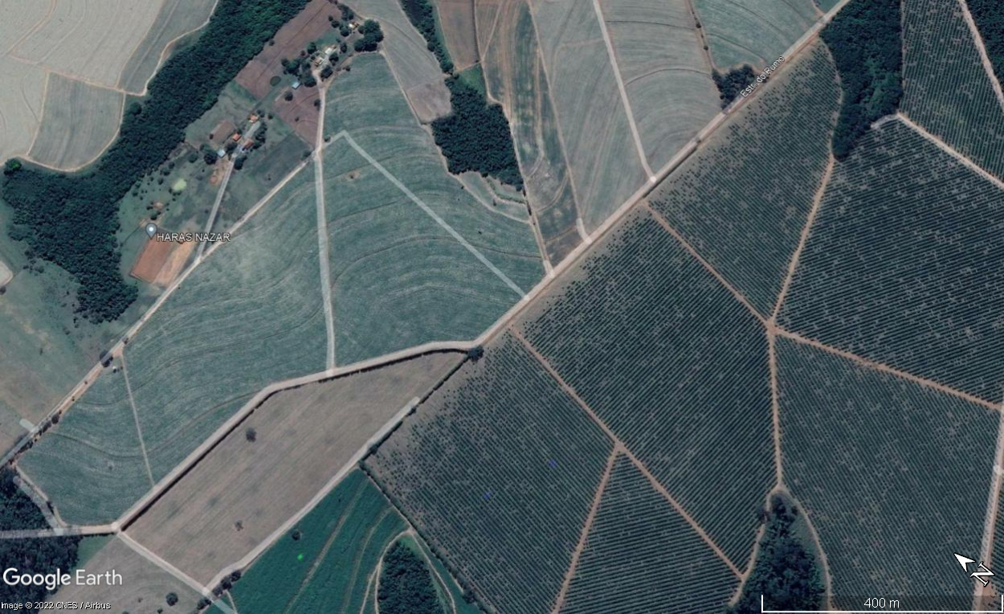
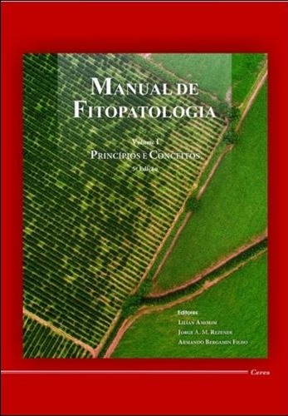
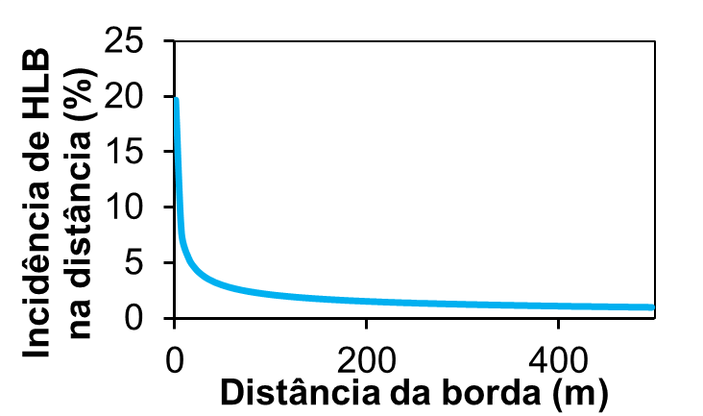
Imagens aéreas de pomares de laranja

Slide 6
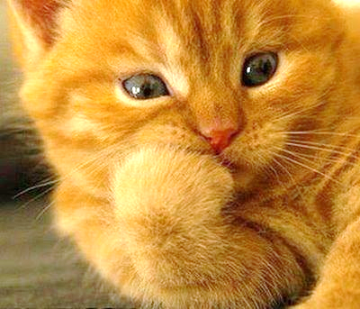
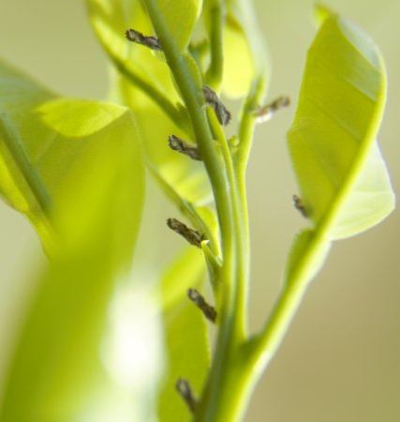
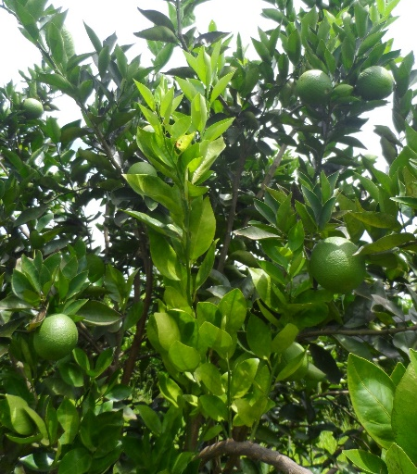
Huanglongbing (HLB) em citros
Entender bem
para manejar direito
DISSEMINAÇÃO
INFECÇÃO
Floema
COLONIZAÇÃO
Ciclo secundário
REPRODUÇÃO
SOBREVIVÊNCIA
Diaphorina citri
(psilídeo)
Citros e murta
Ciclo primário
‘Candidatus Liberibacter asiaticus’

Slide 7
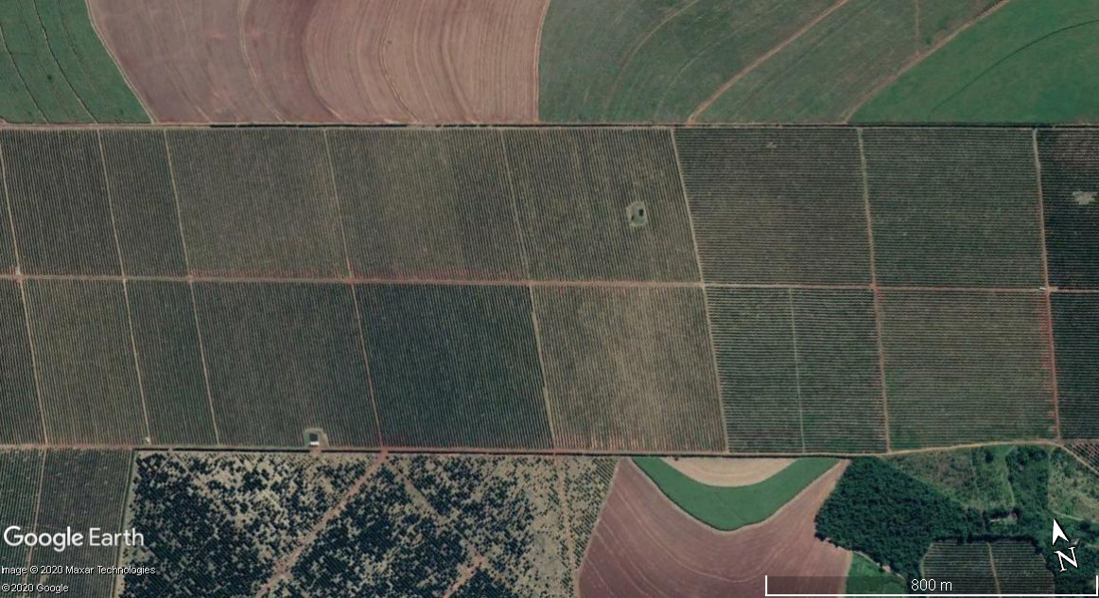
Huanglongbing (HLB) em citros
Entender bem
para manejar direito
Propriedade citrícola B
Disseminação primária
Propriedade citrícola A
Doença policíclica com disseminação primária contínua
Disseminação secundária
Controle do vetor na propriedade
Notes:
Contínuo fluxo migratório dos psilídeos
Controle químico do vetor não é eficiente para controlar a disseminação primária

Slide 8
Estudo de caso
Ex: talhão com 72 ruas – cenário 1 m + 496 m
Pulverizações a cada 7 dias: 1 rua
Qual a largura ideal da faixa de borda para pulverizar mais frequentemente e que represente o melhor custo-benefício?
Cenário teórico
+
Análise epidemiológica
+
Análise econômica
Pulverizações a cada 14 dias: 71 ruas

Slide 9
Estudo de caso
2,5 m
Cenário teórico
7,0 m
Talhão
Início: 3 anos de idade (até 7º ano)
Espaçamento: 2,5 m X 7 m
(201 árvores X 72 ruas)

Slide 10
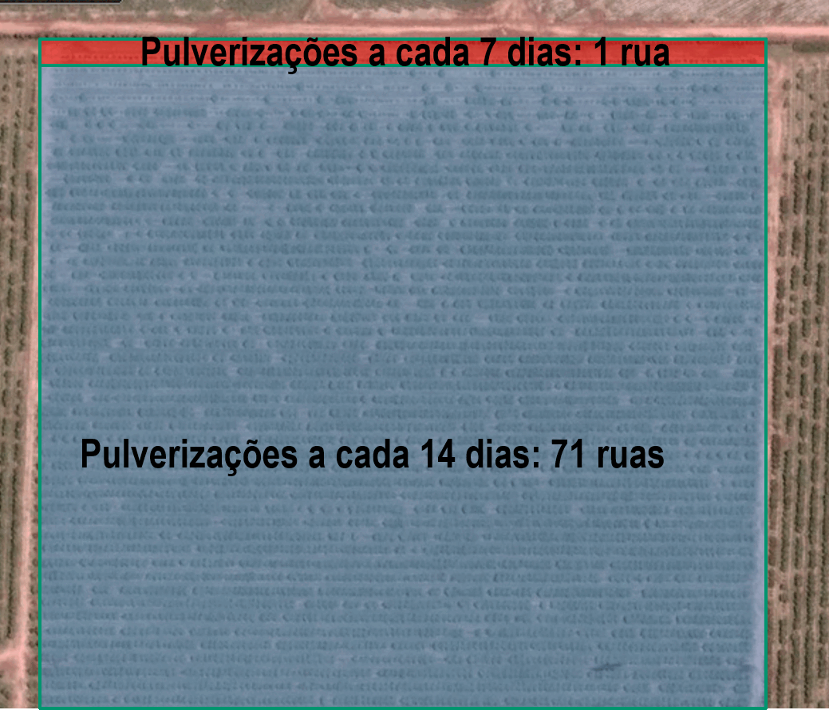
Cenário teórico
Número de ruas pulverizadas
a cada 7 dias | a cada 14 dias | Cenários (m + m)
1 | 71 | 1 + 496
2 | 70 | 7 + 490
3 | 69 | 14 + 483
4 | 68 | 21 + 476
8 | 64 | 49 + 448
12 | 60 | 77 + 420
16 | 56 | 105 + 392
20 | 52 | 133 + 364
24 | 48 | 161 + 336
28 | 44 | 189 + 308
32 | 40 | 217 + 280
36 | 36 | 245 + 252
40 | 32 | 273 + 224
44 | 28 | 301 + 196
48 | 24 | 329 + 168
52 | 20 | 357 + 140
56 | 16 | 385 + 112
60 | 12 | 413 + 84
64 | 8 | 441 + 56
68 | 4 | 469 + 28
72 | 0 | 497 + 0

Slide 11
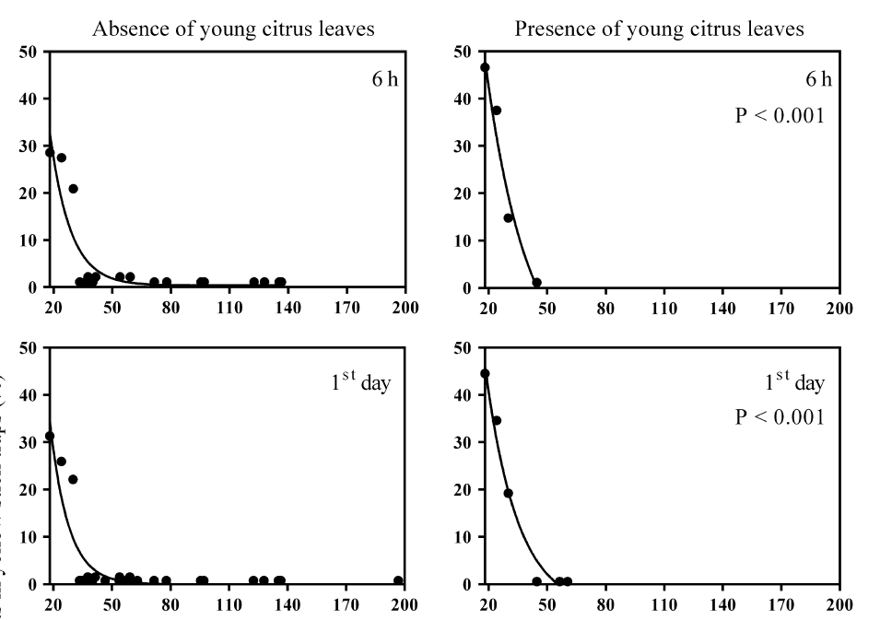
Análise epidemiológica
Quantidade de psilídeos migrantes
Total de plantas doentes em cada cenário
Tomaseto, R. Krugner and J. R. S. Lopes, 2016
https://doi.org/10.1111/jen.12249

Slide 12
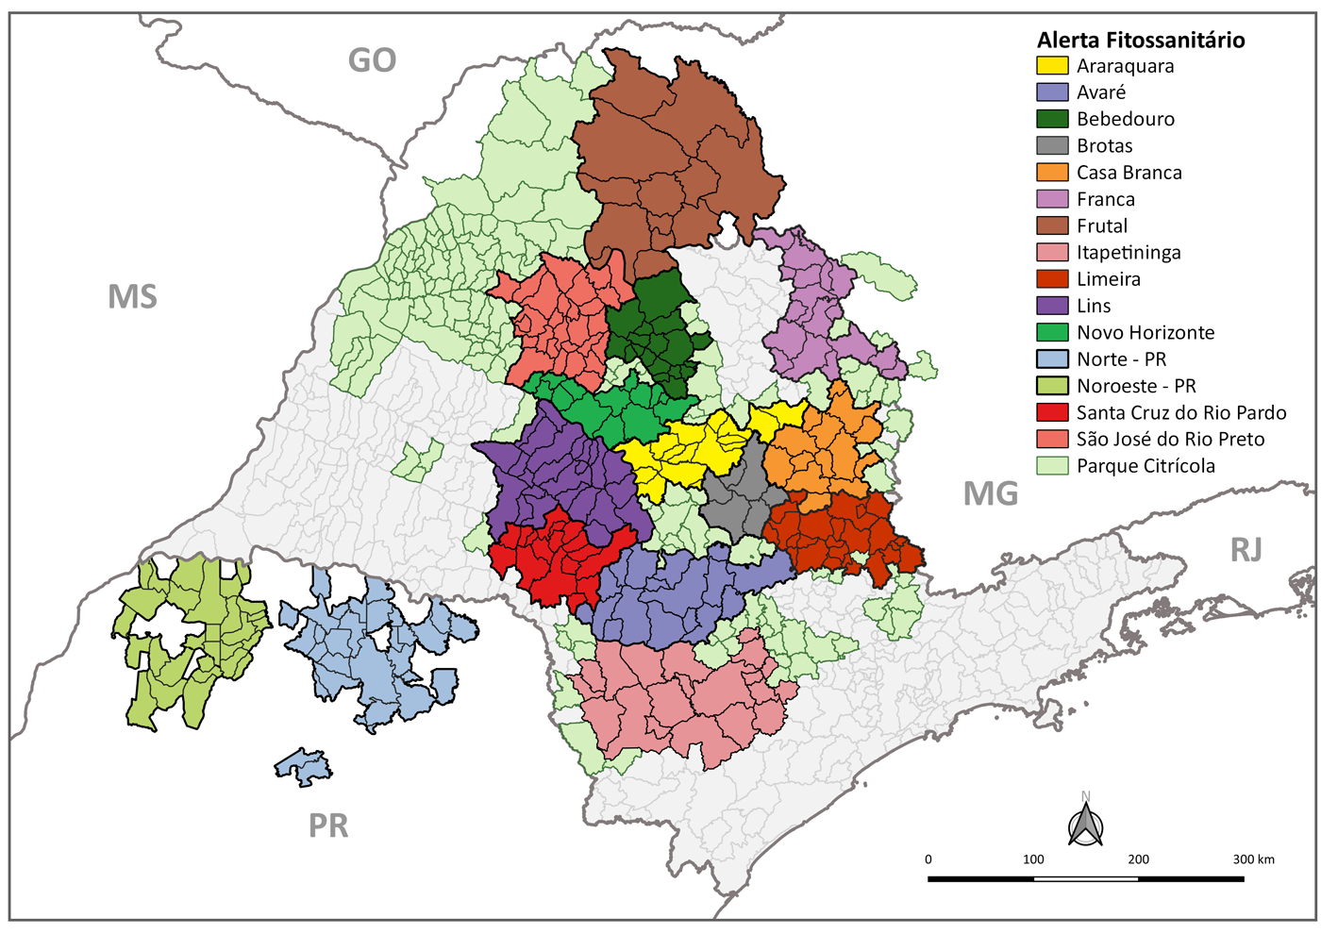
Análise epidemiológica
1) Estimar a quantidade de psilídeos migrantes por distância
Região | Abundância média (psilídeos/cartão adesivo)
Bebedouro | 0,09
Frutal | 0,001
Franca | 0,10
São José do Rio Preto | 0,01
Araraquara | 0,12
Casa Branca | 0,22
Brotas | 1,13
Lins | 0,39
Novo Horizonte | 1,56
Limeira | 0,67
Avaré | 0,44
Santa Cruz do Rio Pardo | 0,29
Itapetininga | 0,05
N/NO
N/NO
N/NO
N/NO
C/S
C/S
C/S
C/S
C/S
SO
C/S
SO
SO
Abundância média (psilídeo/armadilha/avaliação)→ Alerta: julho/2019 a julho/2022 armadilhas só na borda)

Slide 13
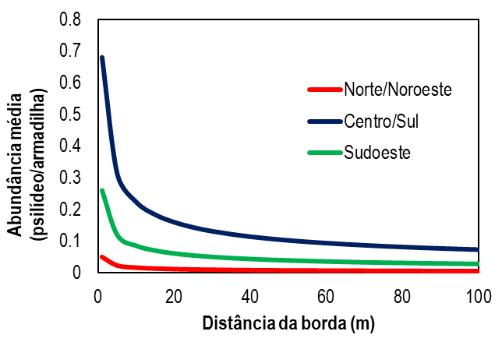
Análise epidemiológica
1) Estimar a quantidade de psilídeos migrantes por distância
por distância
Região | Abundância média (psilídeos/cartão adesivo)
Bebedouro | 0,09
Frutal | 0,001
Franca | 0,10
São José do Rio Preto | 0,01
Araraquara | 0,12
Casa Branca | 0,22
Brotas | 1,13
Lins | 0,39
Novo Horizonte | 1,56
Limeira | 0,67
Avaré | 0,44
Santa Cruz do Rio Pardo | 0,29
Itapetininga | 0,05
- 34 talhões: ajustes exponencial negativo e potência inversa
Média do b → 0.484
Média do a = 0,05
Ab=a*(dist ^{-0,484})
Média do a = 0,68
Média do a = 0,26
Notes:
A = abundancia de psilídeo na distancia = 1
(gradiente não cai rapidamente com a distância)
(focos secundários.."não chega no zero")

Slide 14
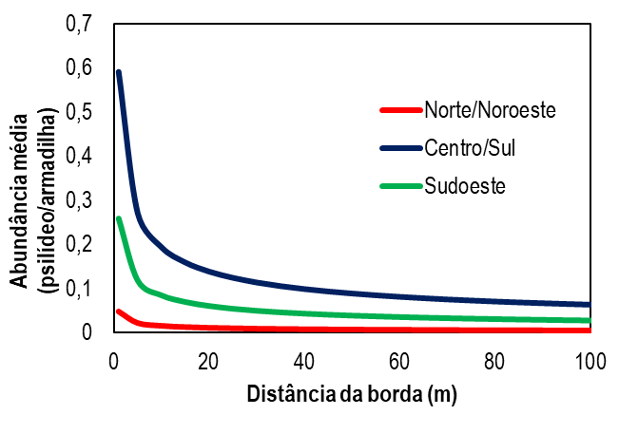
Análise epidemiológica
Eficiência de controle
Pulverizações semanais (67,1%)
>
Pulverizações quinzenais (43,9%)
Quantidade de psilídeos migrantes por distância
Quantidade de psilídeos com a bactéria por distância
Probabilidade de inoculação (%)
Quantidade de psilídeos com a bactéria e vivos por distância (eficiência da pulverização semanal e quinzenal)
Wulff et al., 2020
https://doi.org/10.3390/insects11100672
Lopes and Cifuentes-Arenas, 2021 (fórmula)
https://doi.org/10.1094/PHYTO-02-21-0076-R
+Wulff et al, 2020 (Ct médio)
Quantidade de plantas doentes por distância
Total de plantas doentes em cada cenário
Notes:
Probabilidade de inoculação (%) - depende do Ct de Las no psilídeo

Slide 15
Análise epidemiológica
Abundância média (psilídeo/armadilha/avaliação)→ Alerta: julho/2017 a julho/2022
Psilídeo com a bactéria (%) → artigo Wulff et al., 2020
Probabilidade de inoculação (%) → artigo Lopes & Cifuentes-Arenas, 2021
Região | Abundância média | Psilídeos com a bactéria | Probabilidade de inoculação
Centro/Sul | 0,68 | 67,1% | 28,01%
Sudoeste | 0,26 | 74,3% | 30,05%
Norte/Noroeste | 0,05 | 44,4% | 25,4%
N/NO
N/NO
N/NO
N/NO
C/S
C/S
C/S
C/S
C/S
SO
C/S
SO
SO

Slide 16
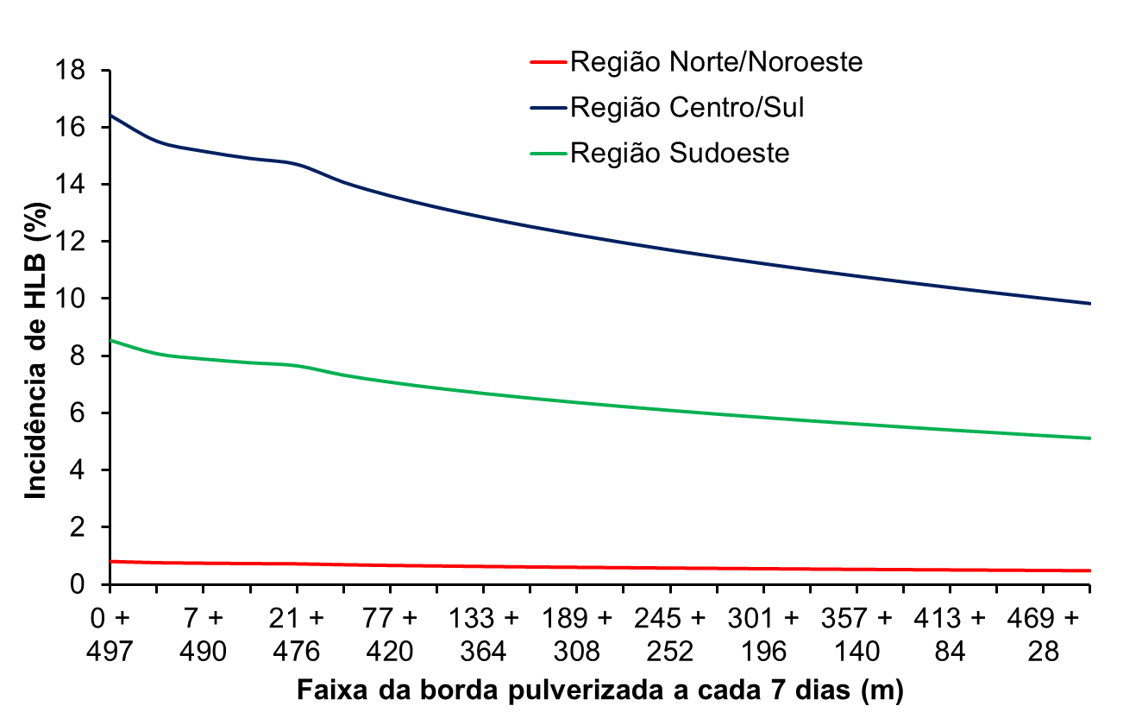
Incidência anual de plantas com HLB (%) – talhão inteiro
(0,05 psilídeos/armadilha)
(0,68 psilídeos/armadilha)
(0,26 psilídeos/armadilha)
Região | Pulverizado a cada 7 dias | Pulverizado a cada 14 dias
Centro/Sul | 9,8% | 16,4%
Sudoeste | 5,1% | 8,5%
Norte/Noroeste | 0,5% | 0,8%

Slide 17
Análise econômica
Valor da mão-de-obra para cada operação
Custo da erradicação
Rendimento da inspeção (plantas/pessoa/dia)
Número de inspeção por ano (4 vezes – a cada 3 meses)
Rendimento do corte (plantas/h) → motosserra e trincha
Valor da hora-máquina (R$/h) → motosserra e trincha
Rendimento de aplicação de herbicida (covas/pessoa/dia)
Dose e valor do herbicida
Custo da pulverização
Valor da mão-de-obra para cada operação
Valor da máquina
Valor do inseticida
Dose do inseticida
Volume da copa (de acordo com a idade)
Volume de calda (40 mL/m³ de copa)
Custo do replantio
Rendimento do plantio (mudas plantadas/pessoa/dia)
Dose e valor do adubo e calcário
Valor da muda
Rendimento da irrigação (covas irrigadas/pessoa/dia)
Frequência de irrigação (número/ano)

Slide 18
Resultados preliminares – 2 anos
(Erradicação vs. manutenção das plantas com HLB)
Análise econômica
Total de plantas doentes em cada cenário
Custo da erradicação + do replantio
Custo da pulverização (3 modos de ação)
Produção anual por planta × Preço médio da caixa (CEPEA)
Custo
Receita
Custo e receita calculados pra cada ano de acordo com o crescimento da árvore → análise com dados acumulados de 5 anos (do 3º ao 7ºano)
método: Valor presente líquido
Cada cenário foi comparado com a pulverização a cada 14 dias em área total→ lucro incremental

Slide 19
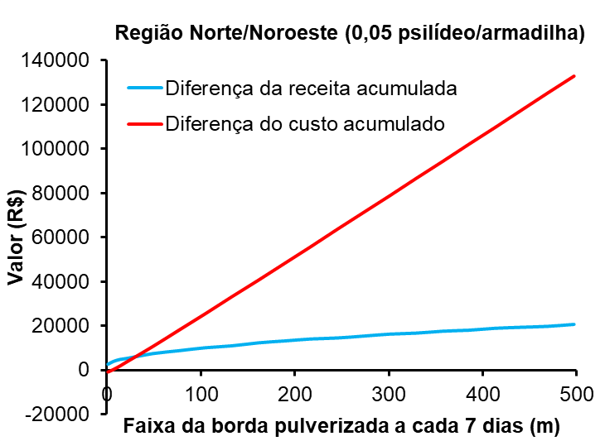
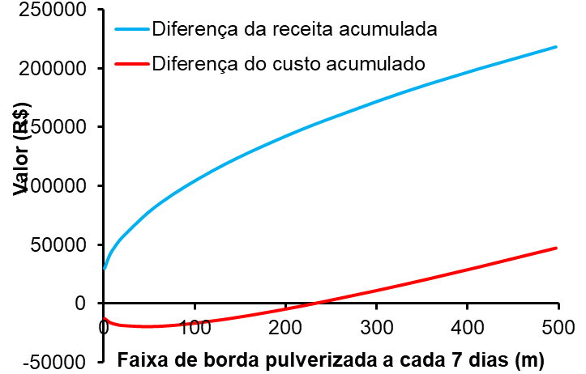
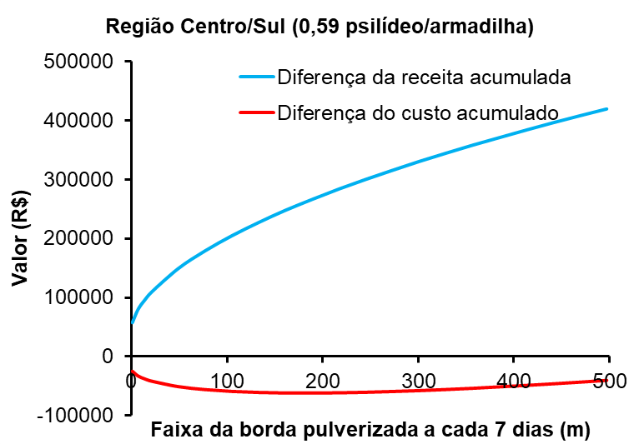
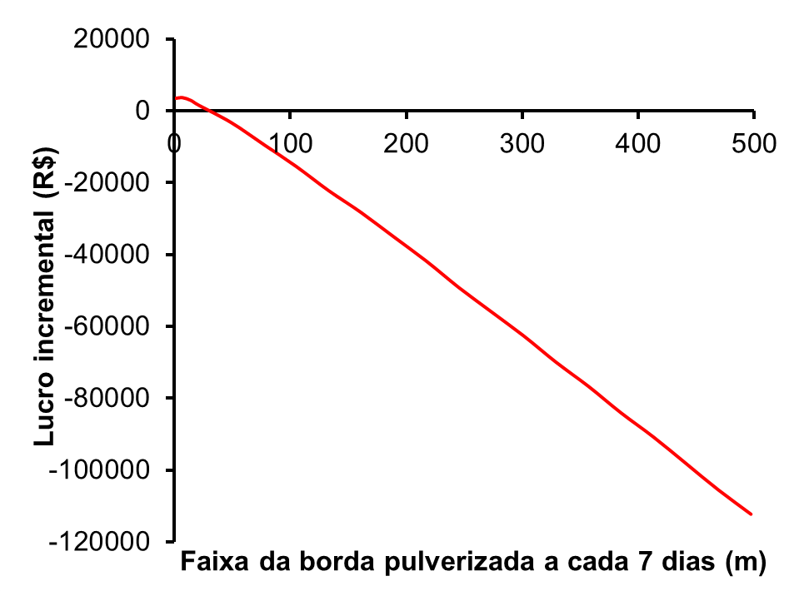
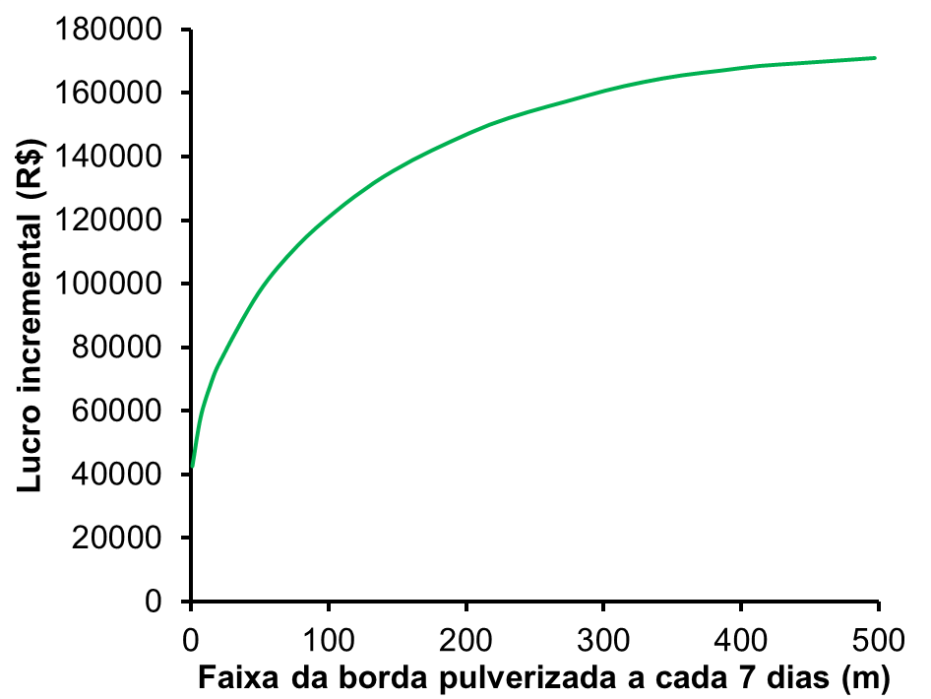
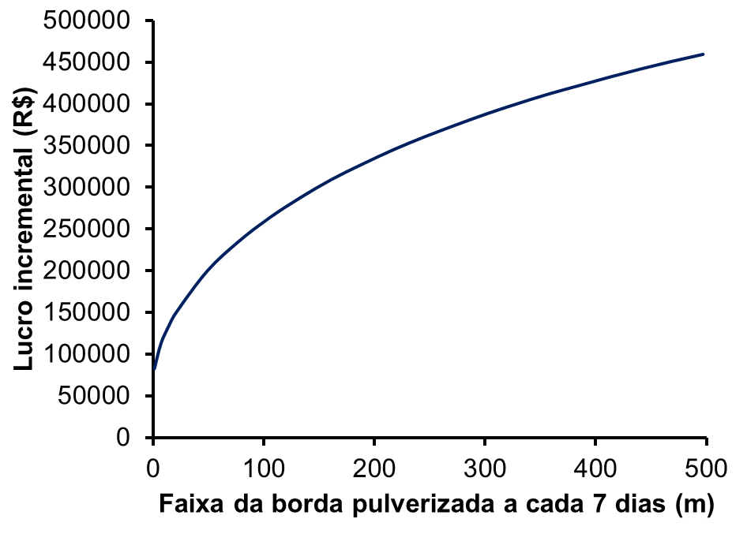
*diferença em relação à pulverização em área total a cada 14 dias
Região Norte/Noroeste (0,05 psilídeos/armadilha)
Região Sudoeste
(0,26 psilídeos/armadilha)
Região Centro/Sul
(0,68 psilídeos/armadilha)

Slide 20
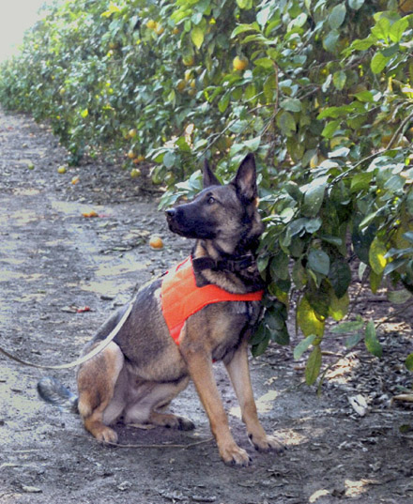
Região Norte/Noroeste (0,05 psilídeos/armadilha)
Região Sudoeste
(0,26 psilídeos/armadilha)
Região Centro/Sul
(0,68 psilídeos/armadilha)
Em talhões bem manejos, mas o entorno tem alta densidade da população de psilídeos → pulverizar semanalmente o talhão todo
Em talhões bem manejos, mas o entorno tem baixa densidade da população de psilídeos → analisar para definir a faixa semanal
Notes:
In scenarios with high ACP populations (3x and 5x FAS), it was economically viable to spray the entire plot every 7 days.
Primary ACP spread is not completely bypassed by insecticide sprays. Growers should be motivated to continuous participate in area-wide control campaigns to reduce ACP density within the region and, consequently, reduce the edge strip that will receive weekly insecticide spray frequency

